Slide 1

Administração de Banco de Dados Professora: Joseneuza Aguiar

Slide 2
Administração de Banco de Dados
Carga horária: 200 h
Início: 22/03/2021
Término: 07/06/2021
Horário: 14:00 às 18:00
Intervalo: 15:50 às 16:10
Frequência Mínima: (150 h) 75% de 200 h
Cada 1 hora aula equivale a 1 falta ou 1 presença – Cada dia de aula são 4 horas/aula.

Slide 3
Instruções quanto a pandemia
Permanecer durante toda a aula de máscara.
Respeitar o distanciamento social.
Avisar o instrutor ou coordenação do Senac, em caso de sintomas.
No intervalo todos os alunos deverão sair da sala e levar os pertences, será feita uma higienização da sala de aula.
Trazer uma garrafa de água.

Slide 4
Apresentação da Instrutora
Joseneuza de Aguiar
Possui graduação em Sistemas de Informação, com especialização em sistemas orientados a objetos pela UCB de Brasília.
Atualmente é professora dos cursos de graduação em Tecnologia em Análise e Desenvolvimento de Sistemas e Sistemas de Informações do Centro Universitário Projeção e instrutora dos cursos de formação continuada na área de informática no SENAC - Serviço Nacional de Aprendizagem Comercial - DF.
Instrutora Oficial Microsoft: Microsoft Certified Educator (MCE) e Microsoft Technology Associate (MTA) em Database Fundamentals.

Slide 5
Apresentação dos Alunos
Nome
Trabalha atualmente com
Nível de conhecimento: Modelagem de dados, Banco de Dados, SQL etc
Porque escolheu o curso de Adm. de Banco de Dados
Conhecimento e expectativa quanto Curso

Slide 6
Adminstração de Banco de Dados
UC1: Modelar Banco de Dados
UC2: Criar e Pesquisar em Banco de Dados com Linguagem SQL
UC3: Administrar Banco de Dados
Projeto Integrador Administrador de Banco de Dados
O aluno deverá ser aprovado em todas as unidades curriculares da turma.
Unidade(s) Curricular(es) da Turma

Slide 7
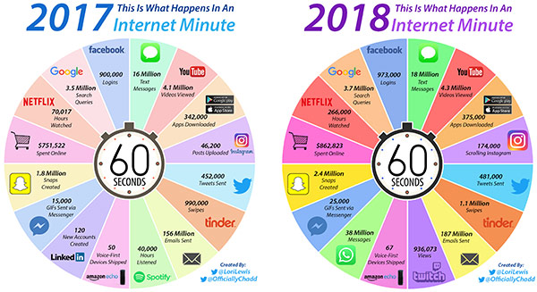
A Internet em 1 minuto

Slide 8
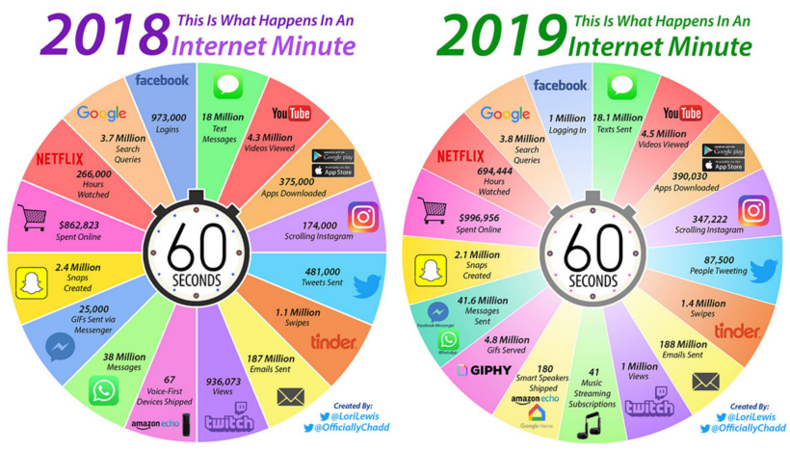
A Internet em 1 minuto

Slide 9
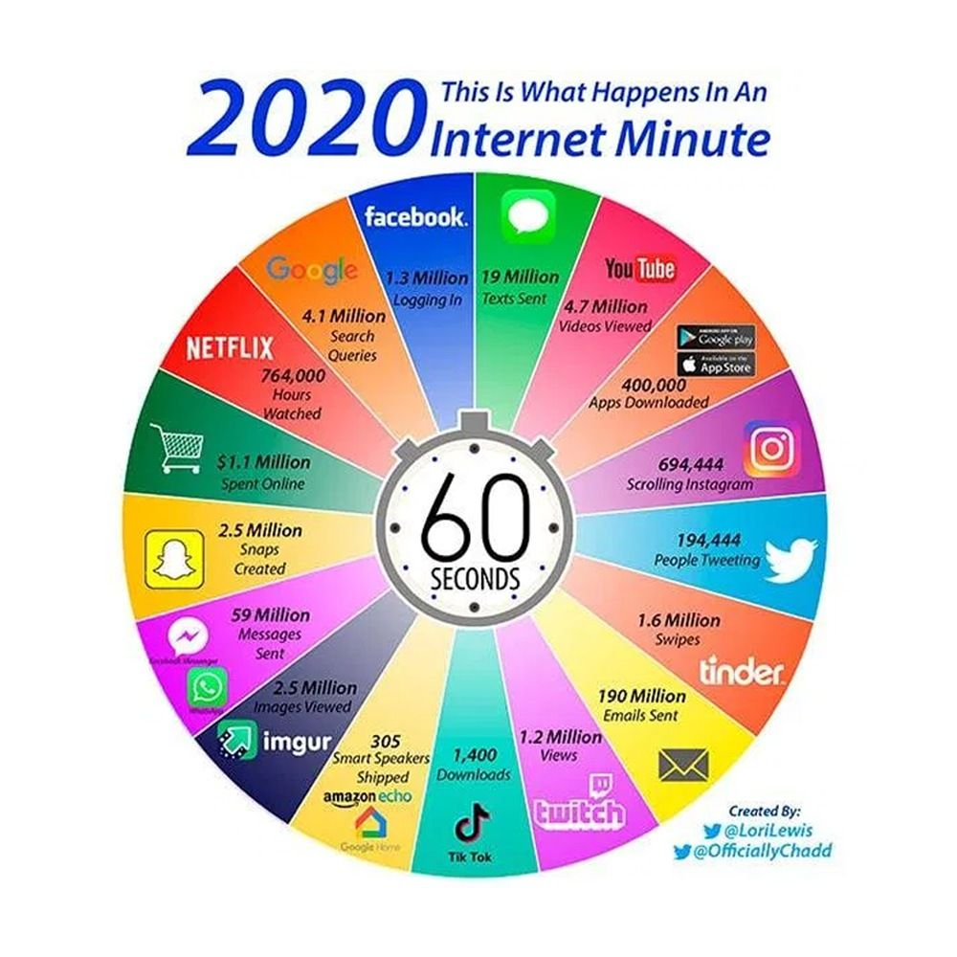
A Internet em 1 minuto

Slide 10
Curiosidades do google
https://trends.google.com.br/trends/?geo=BR
https://trends.google.com.br/trends/yis/2020/BR/

Slide 11
Documentário
O Dilema das Redes Sociais - Site Oficial da Netflix
“Se você não paga por um produto, você é o produto”.

Slide 12
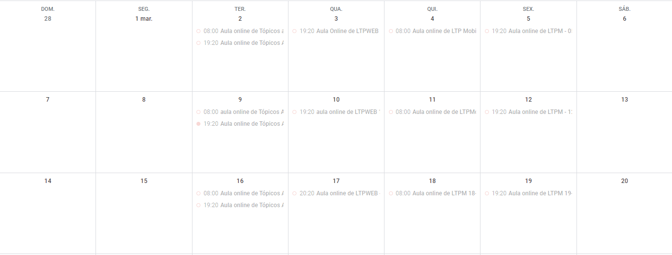
Agenda da google

Slide 13
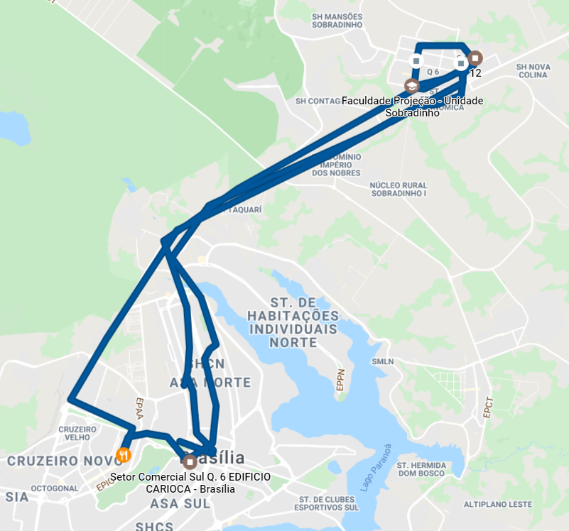
Google maps

Slide 14
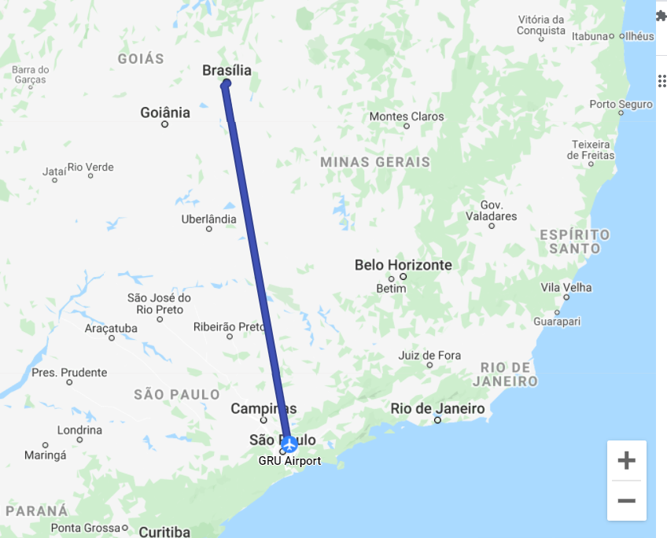
Google maps

Slide 15
O que é um Banco de Dados
Segundo: Elmasri & Navathe
“Um banco de dados é uma coleção de dados relacionados. Os Dados são fatos que podem ser gravados e que possuem um significado implícito. Por exemplo, considere nomes, números telefônicos e endereços de pessoas que você conhece. Esses dados podem ter sido escritos em uma agenda de telefones ou armazenados em um computador, por meio de programas”.
“Um banco de dados representa algum aspecto do mundo real, às vezes chamado de minimundo ou de universo de discurso (UoD – Universe of Discourse).”

Slide 16
PROFISSÕES NA ÁREA DE BANCO DE DADOS
DBA (Administrador de Banco de Dados): é o profissional responsável por gerenciar, instalar, configurar, atualizar e monitorar um banco de dados ou sistemas de bancos de dados. Média Salarial: R$ 4.500,00
Analista de Business Inteligence - BI - Inteligência de negócios. O profissional é responsável por fazer uma análise de dados para criar campanhas, estratégias novas de negócio e identificar oportunidades para empresas. Média Salarial: R$ 7.500,00
Cientista de Dados: O cientista de dados lida com big data, uma grande massa de dados, na qual é preciso conhecer as técnicas de inteligência artificial e inteligência de negócios. Agrega-se a esses domínios a necessária fluência em programação, estatística e análise de texto. Média Salarial: R$ 12.000,00

Slide 17
PROFISSÕES NA ÁREA DE BANCO DE DADOS
Não confundir Analista de BI e Cientista de Dados
Analista de BI (Faz uma análise dos dados em relação ao passado)
Cientista de Dados (Faz uma análise e uma projeção para o futuro)
Tanto o Analista de BI como o Cientista de dados: São profissionais que responsáveis por coletar, gerenciar e transformar em modelos utilizáveis uma grande quantidade de dados não-estruturados, para que seja possível extrair desse conjunto informações relevantes. São profissionais capazes de interpretar e fazer com que os dados se comuniquem entre si e façam que informações múltiplas ganhem valor agregado e possam se tornar produtos valiosos para uma empresa.

Slide 18
“Data is the new oil” Os dados são o novo petróleo
Os dados são tão valiosos quanto o petróleo, assim como o petróleo que precisa ser refinado, dados precisam coletados e tratados para serem analisados.
https://www.istoedinheiro.com.br/os-dados-sao-o-novo-petroleo/
https://www.itforum365.com.br/por-que-dados-sao-considerados-o-novo-petroleo/
https://ecommercenews.com.br/artigos/dicas-artigos/por-que-dados-sao-considerados-o-novo-petroleo/

Slide 19
Dados x Informação x Conhecimento x Sabedoria
Os dados são uma parte pequena da informação, que sozinhos não fazem sentido.
Com base nesses dados, é gerado a informação. São dados agrupados, organizados e lapidados.
Interpretando e aprendendo com as informações geradas, é possível gerar novos conhecimentos.
A sabedoria é o momento da tomada de decisão, com base no conhecimento que gerado,

Slide 20
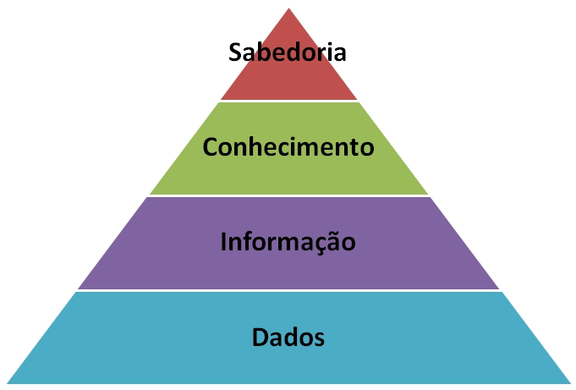
Dados x Informação x Conhecimento x Sabedoria

Slide 21
Dados x Informação x Conhecimento x Sabedoria
Dado: uma informação bruta, que ainda não passou por nenhum processo e nenhuma organização para ser utilizada.
Informação: é o dado já processado, no qual já teve algum tipo de organização e será utilizado para qualquer tipo de conceito tanto para qualitativo ou quantitativo.
Conhecimento: a partir do momento em que a pessoa passa a utilizar a informação que lhe foi adquirida, através da interpretação. A pessoa passa a ter uma ideia própria da informação que observou transformando-a em conhecimento.
Sabedoria: a capacidade do homem de saber seus erros e os da sociedade e corrigi-los, conseguindo colocar em prática o que possui de conhecimento tanto na vida pessoal como no trabalho.

Slide 22
Mapa Dashboard – CoronaVirus covid-19
https://www.arcgis.com/apps/opsdashboard/index.html#/bda7594740fd40299423467b48e9ecf6
http://rankbr.com.br/
https://bing.com/covid/local/brazil

Slide 23
História do banco de dados
https://www.devmedia.com.br/a-historia-dos-banco-de-dados/1678
http://www.savepoint.blog.br/2017/10/24/um-pouco-sobre-a-historia-dos-bancos-de-dados-parte-i/
https://medium.com/@rpolding/databases-evolution-and-change-29b8abe9df3e
https://db-engines.com/en/ranking

Slide 24
Referências:
Elmasri, Ramez; Navathe, Shamkant B. (2005) Sistemas de Bancos de Dados. Addison-Wesley, 4a. edição em português.

